Slide 1
UTDANNING
Norges teknisk-naturvitenskapelige universitet
Trondheim | Gjøvik | Ålesund
NTNUs kontor i Brussel

Slide 2
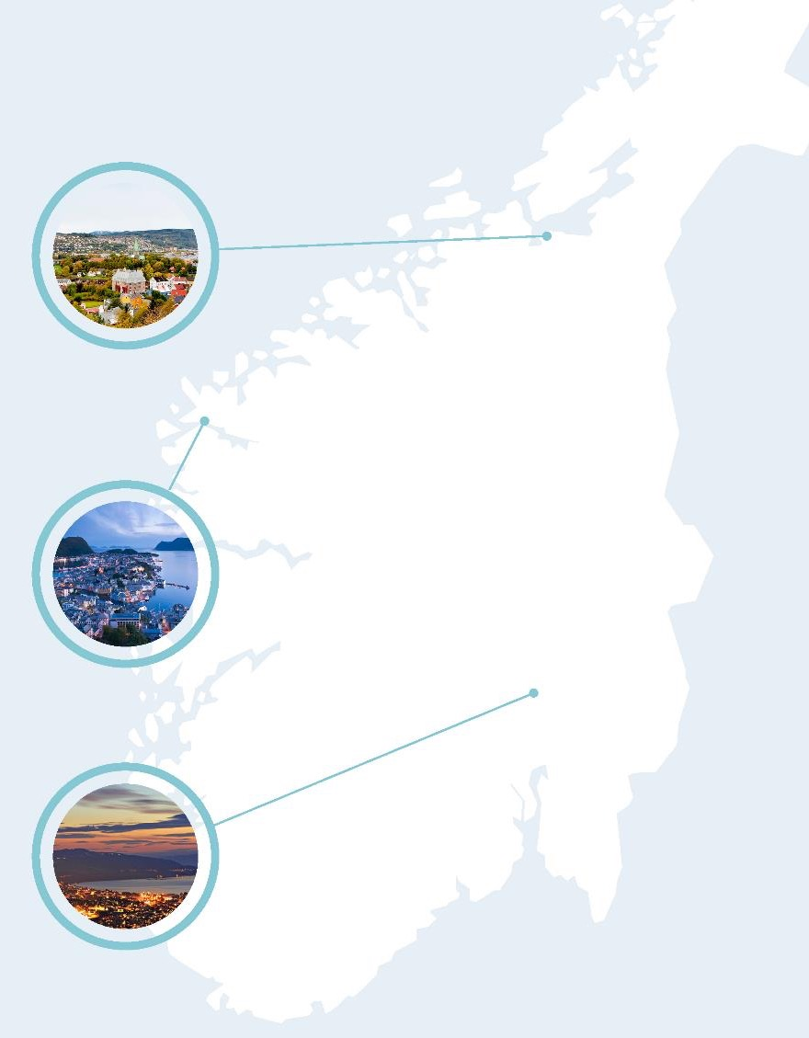
Studietilbud ved NTNU
Teknisk-naturvitenskapelig hovedprofil
En rekke profesjonsutdanninger
Stor faglig bredde innen humaniora, samfunnsvitenskap, økonomi, medisin, helsevitenskap, utdanningsvitenskap, arkitektur, entreprenørskap, kunstfag og kunstnerisk virksomhet
Stort tilbud innen etter- og videreutdanning
Utdanningene utvikles i nært samarbeid med arbeids- og næringsliv
Tre studiebyer

Slide 3
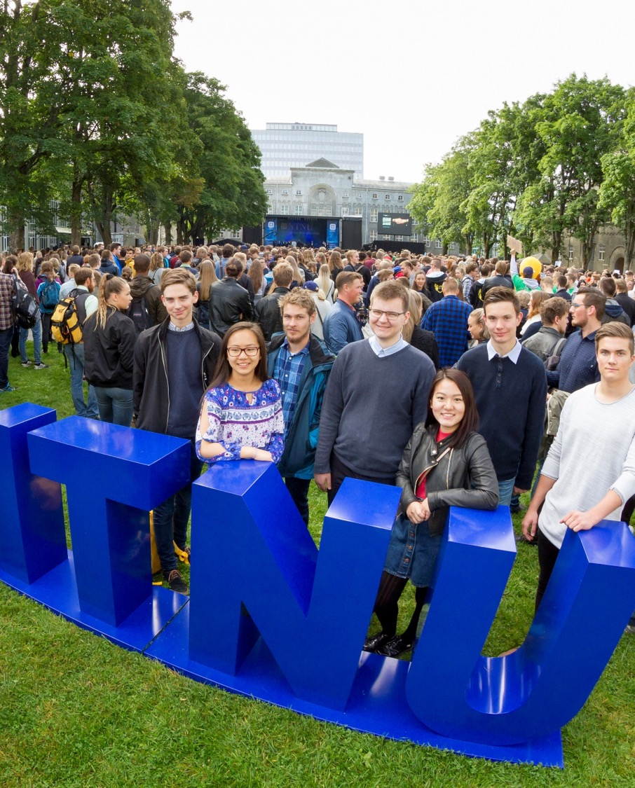
Studenter ved NTNU
høsten 2019
Til sammen 41 971 studenter
  Trondheim: 35 638 (84,9 prosent)
  Gjøvik: 3920 (9,3 prosent)
  Ålesund: 2413 (5,7 prosent)
Nesten halvparten innen teknisk-naturvitenskapelige fag
NTNU er størst i landet innenfor teknologi, ingeniør, lærer og arkitektur
NTNU er universitetet som rekrutterer mest nasjonalt
3 629 studenter er fra utlandet (9 prosent)
Notes:
Etter fusjonen med Høgskolene i Sør-Trøndelag, Gjøvik og Ålesund er NTNU blitt Norges største universitet og hadde høsten 2018 42.000 registrerte studenter.
Antall registrerte studenter er definert som i DBH. Det er studenter i hovedstudieprogrammet sitt, i studentkategori S (ikke privatist) og ikke i permisjon.
(Teknisk-naturvitenskapelige fag er her definert av følgende studium-koder i DBH: ingeniør, teknologi, matematisk-naturvitenskapelige fag, maritim, bioingeniør. Antall registrerte studenter innenfor disse kategoriene summerer seg til 18066, dvs 45 %.)
Om lag halvparten av studentene er kvinner, men vi ser at det er en skjev (og tradisjonell) kjønnsfordeling på en rekke av våre utdanninger.

Slide 4
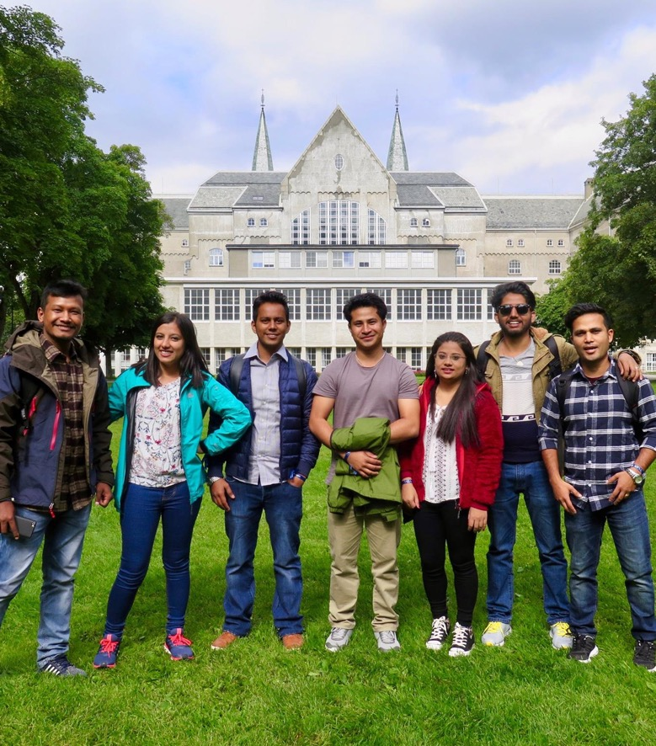
Internasjonalisering av utdanning ved NTNU
NTNU er et internasjonalt orientert universitet, med:
rundt 3500 internasjonale studenter
hundrevis av mobilitets- og samarbeidsavtaler med ledende internasjonale fagmiljøer og institusjoner i alle verdensdeler
rundt 70 masterprogram undervist på engelsk
mål om minst 40 prosent av alle gradsstudenter skal ha studieopphold i utlandet
visjon om å være internasjonalt fremragende innenfor utdanning og forskning

Slide 5
Antall studenter ved NTNU
høsten 2019
SU | Fakultet for samfunns- og utdanningsvitenskap
IE | Fakultet for informasjons-teknologi og elektroteknikk
IV | Fakultet for ingeniørvitenskap
MH | Fakultet for medisin og helsevitenskap
HF | Det humanistiske fakultet
ØK | Fakultet for økonomi
NV | Fakultet for naturvitenskap
AD | Fakultet for arkitektur og design
Registrerte studenter høsten 2019 (Kilde: DBH)
Notes:
Reg stud 2018
Fak Totalt Andel kvinner
AD 1352 57.3 %
HF 4204 56.7 %
IE 7720 25.1 %
IV 6483 29.2 %
MH 6056 77.4 %
NV 3540 53.3 %
SU 8361 69.6 %
ØK 4192 42.0 %
NTNU 63 63.5 %
Sum 41971 50.5 %
DBH: Antall registrerte studenter høsten 2017 – antall registrerte studenter (andel kvinner)
Fakultet for samfunns- og utdanningsvitenskap 8 201 (69,4 %)
Fakultet for informasjonsteknologi og elektroteknikk 7 069 (22,5 %)
Fakultet for ingeniørvitenskap 6 833 (30,2 %)
Fakultet for medisin og helsevitenskap 5 615 (77,2 %)
Det humanistiske fakultet 3 825 (58,3 %)
Fakultet for økonomi 3 820 (45,9 %)
Fakultet for naturvitenskap 3 524 (52,9 %)
Fakultet for arkitektur og design 1 239 (54,6 %)
NTNU (uspesifisert underenhet) 54 (55,6 %)
Sum 40 180 (50,4 %)

Slide 6
10 på topp studier
NTNU har flest førsteprioritetssøkere i Norge – 25 240 i 2020 (samordna opptak)
Studium | Antall planlagte studieplasser | Antall førsteprioritets-søkere | Førsteprioritets-søkere per plass
Film- og videoproduksjon - bachelorstudium | 20 | 212 | 10.6
Psykologutdanning, 6-årig løp | 94 | 778 | 8.3
Bachelor i fysioterapi | 80 | 583 | 7.3
Medisinstudiet | 155 | 1071 | 6.9
Musikkteknologi - bachelorstudium | 25 | 146 | 5.8
Industriell økonomi og teknologiledelse – 5-årig master | 180 | 994 | 5.5
Bachelor i nautikk | 27 | 143 | 5.3
Bachelor i informasjonsbehandling | 55 | 291 | 5.3
Grafisk design - bachelorstudium | 30 | 150 | 5.0
Bachelor i digital forretningsutvikling | 65 | 323 | 5.0
Notes:
Tabellen viser hvilke fulltidsstudier ved NTNU som har flest førsteprioritetssøkere per studieplass.
Totalt 23 592 søkere hadde studier ved NTNU som førsteprioritet høsten 2019. (I tillegg til disse søkertallene kommer lokale opptak til masterutdanninger og videreutdanninger.)
Totalt har 50 393 – mer enn hver tredje studiesøker – NTNU som ett av flere valg (kun samordna opptak).

Slide 7
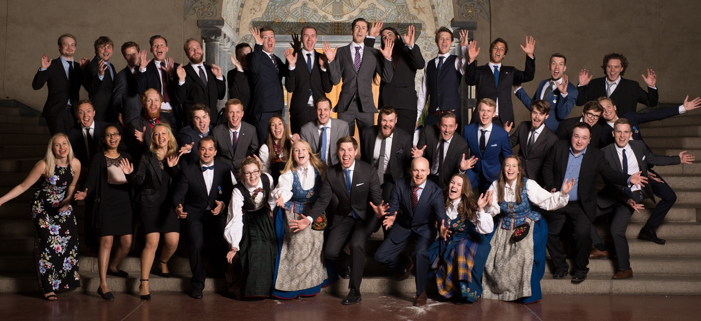
Antall uteksaminerte studenter
7 586 bachelor- og mastergrader (2019)
384 doktorgrader (2020)
4 624 studenter på videreutdanning med studiepoeng og erfaringsbaserte masterprogram (2019)
Notes:
Bildet er hentet herfra: https://www.flickr.com/photos/ntnuime/35239962586/in/album-72157685003532715/

Slide 8
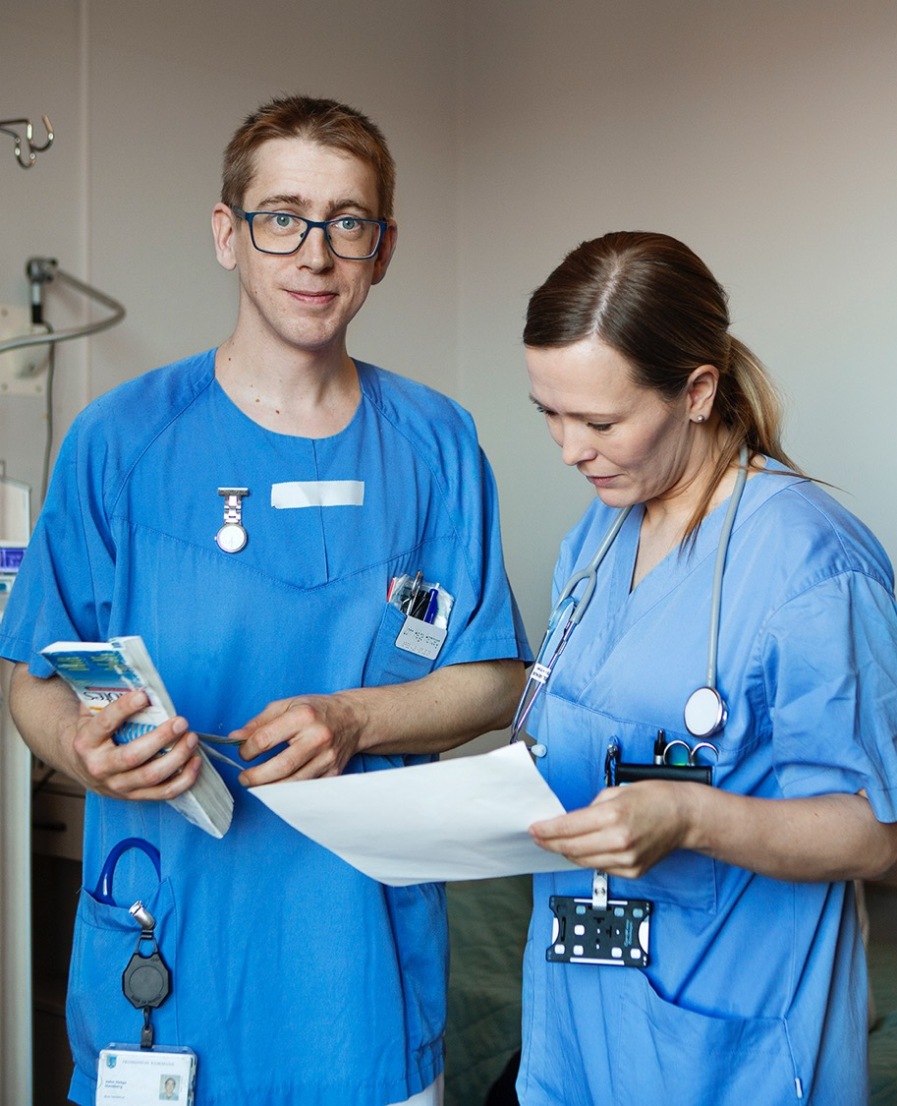
NTNU VIDERE
Videreutdanning og deltidsstudier
Utdanning tilpasset deg i arbeidslivet
Kurs av kortere og lengre varighet med studiepoeng
Fleksibel undervisning:
nettbasert kurs og kurs med samlinger
Bachelor- og masternivå
Skreddersøm i samarbeid med offentlig og privat virksomhet
Notes:
John Helge Hamberg og Unni Lundberg er spesialsykepleiere på Øye Helsehus i Trondheim. De har tatt videreutdanningen «Avansert klinisk sykepleie».
– Etter at jeg tok videreutdanningen har jeg fått en større forståelse både for hva som må prioriteres og for pasientenes behov. Jeg ser andre tiltak vi kan iverksette for pasientene nå enn før, og jeg merker tydelig at det jeg gjør i jobben min har blitt mer kunnskapsbasert, sier John Helge.

Slide 9
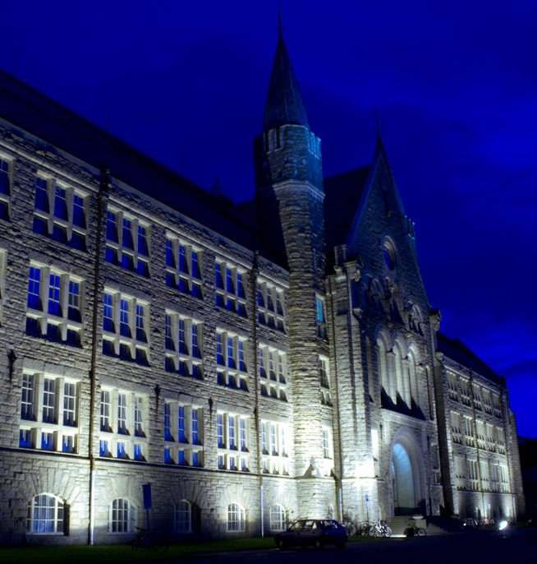
Hvorfor velger studentene NTNU?
Faglig kvalitet og gode muligheter
Godt studiemiljø
Jobbmuligheter
Notes:
Hvorfor velger studentene NTNU – hva sier de selv?
Studentene trekker frem «Muligheter». Både faglig og på fritiden. Bredden på NTNU gir studentene gode muligheter til å fordype seg i det de er interessert i. Det er også mange muligheter for ulike interesser i fritiden.
De trekker frem «Kvalitet». Studentene fremhever den faglige kvaliteten på studiene ved NTNU, og at det er et høyt faglig nivå som utfordrer de. De trekker også frem NTNUs gode omdømme og kontakten med næringslivet.
«Jobb» og karriere er viktig for våre studenter. Mange av studentene trekker frem gode jobbmuligheter som en av grunnene til at de valgte NTNU.

Slide 10
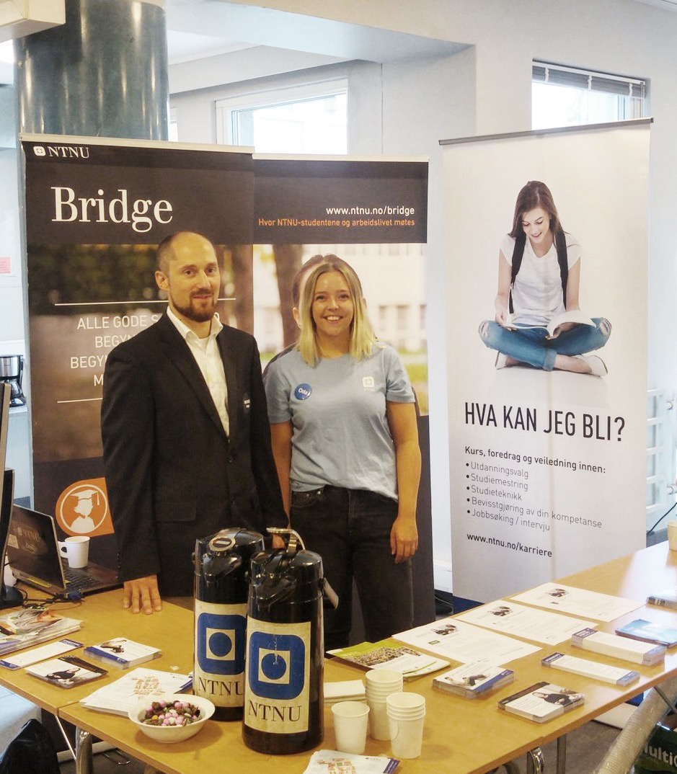
Jobbmuligheter
NTNU Karriere
  Kurs og veiledning i hvordan velge utdanning, studielivet og jobbsøking
NTNU Bridge
  Kontakt mellom studenter og næringslivet
Notes:
NTNU Karriere gir studentene karriereveiledning og kurs i studiemestring, studieteknikk, eksamensteknikk, presentasjonsteknikk. Studentene kan også få hjelp med jobbsøking og intervjutrening.
Tjenesten skal hjelpe studenter til å se mulighetene sine og ta meningsfulle valg gjennom hele studiet.
NTNU Bridge er NTNUs offisielle koblingsportal mellom NTNU-studentene og arbeidslivet, for samarbeid om tema til oppgaver, praksisplasser og jobb
Private og offentlige aktører er ute etter de gode hodene fra NTNU. NTNU har en sterk posisjon i norsk arbeidsliv – mange arbeidsgivere er ute etter våre studenter lenge før de er ferdige med studiene.

Slide 11

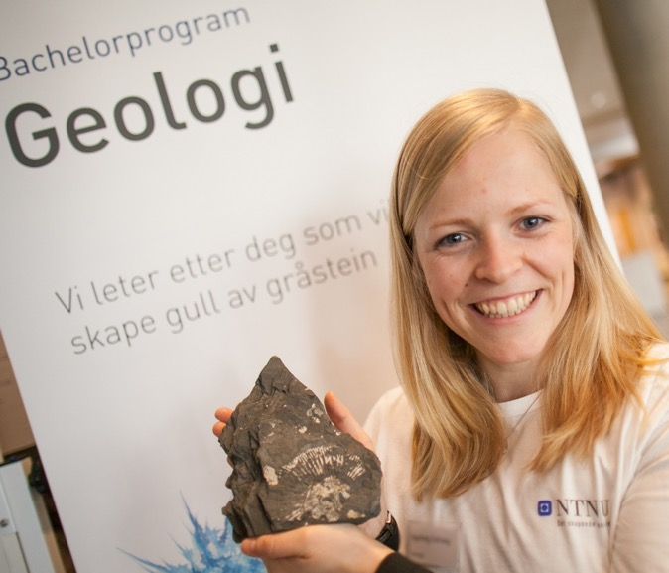
Rekruttering av kvinner
Rekruttering av kvinnelige studenter til teknologi-, sivilingeniør-, ingeniør- og IKT-utdanninger
Eksempler på tiltak:
  Jenteprosjektet Ada
  Jentedagen og teknologicamp for jenter
  Karrierenettverk
Rekruttering av kvinnelige ansatte
Eksempler på tiltak:
  Startpakker
  Kvalifiseringsstipend
  Mentorprogram

Slide 12
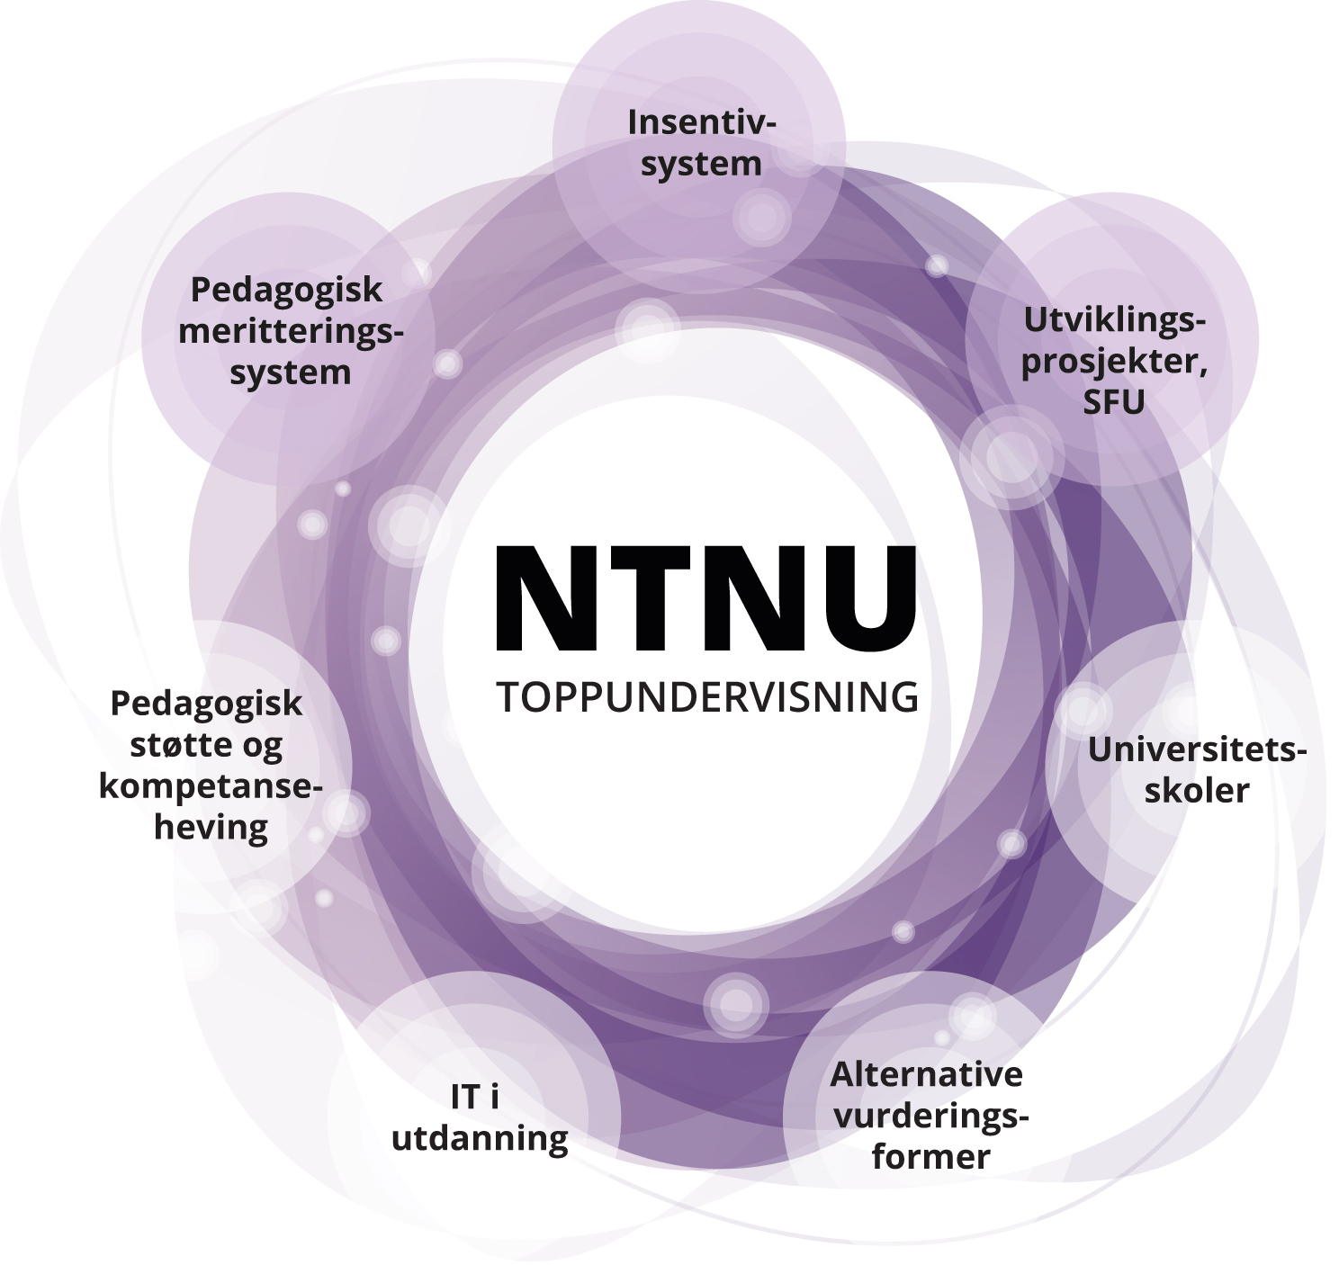
NTNU
Toppundervisning
Satsingen skal bidra til:
utvikling av innovative undervisnings-, lærings-
og vurderingsformer
Tiltakene skal lede til økt læringsutbytte hos studentene
NTNU Toppundervisning har jevnlig utlysing av midler til små og store utviklingsprosjekter med fokus på innovativ utdanning.
Notes:
NTNU Toppundervisning er en strategisk satsing som skal bidra til at NTNU når sitt mål om å levere en utdanning preget av kvalitet på høyt internasjonalt nivå. Det krever langsiktig og systematisk arbeid med utvikling og styrking av undervisningskompetanse og -kvalitet.
NTNU Toppundervisning ble etablert i 2015 som en overbygning over flere utviklingstiltak som bidrar til utvikling av innovative undervisnings-, lærings- og vurderingsformer. Tiltakene skal lede til økt læringsutbytte hos studentene.
NTNU Toppundervisning har jevnlig utlysing av midler til små og store utviklingsprosjekter med fokus på innovativ utdanning. Noen eksempler kommer på de neste foilene....

Slide 13
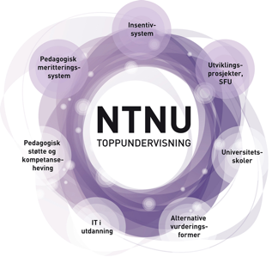






Formativ testing og tilbakemelding
Et innovativt utdanningsprosjekt ledet av Tobias S. Slørdahl MD ph.d.
Tre prinsipper for læring utnyttes i prosjektet
Testing
Intervall
Stokking
Testing fremmer hukommelsen for det man blir testet i
Man husker bedre hvis man studerer i intervall og ikke i bolker
Man husker bedre hvis man blander fagene man skal lære seg
Anvendelse i tre prosjekter for medisinstudenter
Testing av progresjon
Testing i kliniske ferdigheter
Tilbakemelding på praksis
Studentene følger egen progresjon gjennom månedlige tester og kan sammenligne seg med medstudenter. Siste test gir spørsmål basert på tidligere tester.
Utvikling av et system der studentene selv lager oppgaver til en treningssløyfe og deretter tester hverandre og gir hverandre tilbakemelding.
Utprøving av en metode for tilbakemelding til studenter i praksis på lokalsykehus i Midt-Norge. Metoden brukes i spesialistutdanning av leger i blant annet i USA.
Ikoner fra flaticon.com
Notes:
Adaptiv formativ progresjonstesting (Testing av progresjon)
Alle studenter på medisinstudiet ved NTNU vil få en test i en egenutviklet testdatabase hver måned. Testen består av flervalgsoppgaver fra fag i inneværende semester/år. De kan følge sin egen progresjon og sammenligne seg med medstudenter. Siste test for semesteret/året vil være adaptiv, hvor man får spørsmål basert på det systemet har lært at man trenger mest trening i før eksamen.
Formativ objektiv strukturert klinisk eksamen (OSKE) med kollegatilbakemelding (Testing i kliniske ferdigheter)
Medisinstudenter testes på eksamen i kliniske ferdigheter gjennom en OSKE eksamen. Vi ønsker i dette prosjektet å utvikle et system hvor studentene selv lager oppgaver til en treningssløyfe og deretter tester hverandre og gir hverandre tilbakemelding på kliniske ferdigheter som opptak av sykehistorie, undersøkelsesteknikk og andre ferdigheter.
Mini Clinical Evaluation Excercie (mini-CEX) i praksis (Tilbakemelding på praksis)
Medisinstudenter er utplassert i praksis på lokalsykehus i Midt-Norge. Medisinstudenter, og studenter generelt, får lite tilbakemelding på egne ferdigheter. Vi ønsker å prøve ut en metode for tilbakemelding som brukes i spesialistutdanning av leger i blant annet i USA for å se om studentene får mer tilbakemelding og lærer mer av denne tilbakemeldingen.

Slide 14
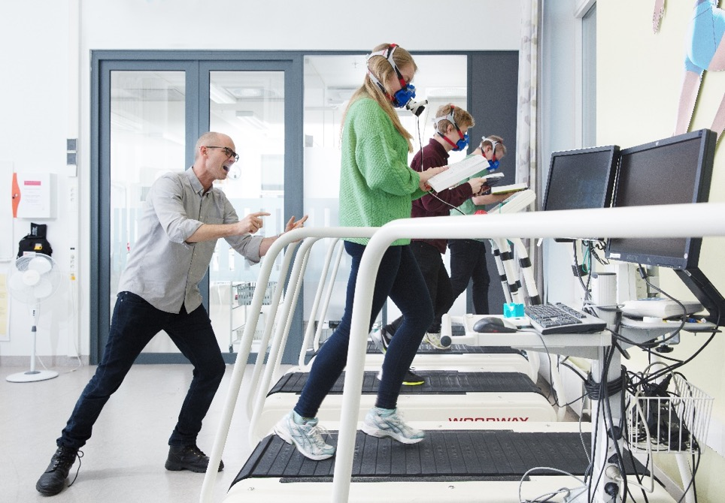
χ: Collective. Individual
Et optimalt læringsmiljø oppstår når studenter og faglærere har gode individuelle ferdigheter og evner til å samarbeide
Hvordan kan man få faglærere til å benytte vitenskapelig dokumenterte undervisningsmetoder?
Hvordan kan man få faglærere til å samarbeide om undervisning?
Kan man hente inspirasjon fra toppidrett
til å optimalisere læringssituasjonen?
Hvordan kan man bruke digitale
verktøy for å samarbeide om å skape
nye læringsaktiviteter?

Slide 15
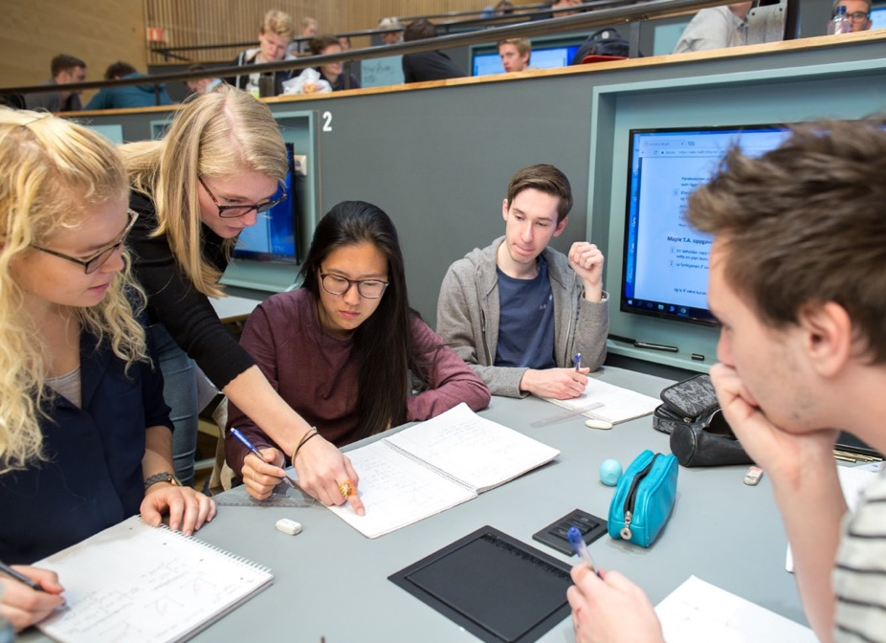
ACT! ACTive learning in core courses in mathematics and statistics for engineering education
Mål: Modernisere form og innhold av grunnemner i matematikk og statistikk
Utvikle innholdet i emnene i dialog med brukerne for å bedre samsvar med dagens behov
Utvikle åpent tilgjengelige interaktive, multimodale digitale læringsressurser
Utvikle læringsmiljø preget av studentaktivitet

Slide 16
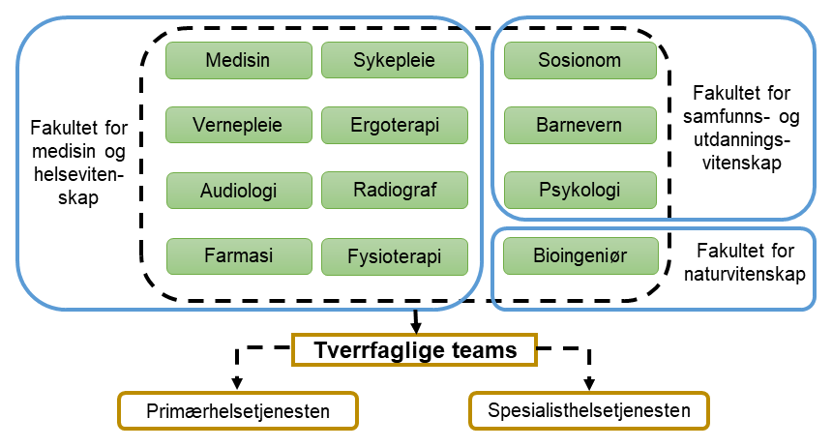

TverrPraks
TverrPraks skal forberede studentene for
tverrfaglig samarbeid i arbeidslivet.
TverrPraks er en fullskala tverrfaglig praksis.
TverrPraks omfatter alle 1300 studenter på siste året ved NTNUs 12 ulike helse- og sosialprofesjonsutdanninger, fordelt på tre fakultet og tre campuser.
Studenten deltar i tverrfaglige team hvor de på selvstendig grunnlag utfører tverrfaglig kartlegging i en reell praksissituasjon
Notes:
Prosjektleder Aslak Steinsbekk aslak.steinsbekk@ntnu.no.
Koordinator: Bjørn Rosén bjorn.rosen@ntnu.no
Bakgrunn: Med økende spesialisering innen helsetjenesten, vil flere personer være involvert i behandling og oppfølging av den enkelte pasient. Disse må ha innsikt i hverandres kompetanse og kunne samarbeide på tvers av denne. Likevel er det manglende tilbud om tverrfaglig praksis i utdanningene, og det er et nasjonalt krav og faglig ønske å få dette på plass slik praksis som et ledd i tverrprofesjonell samhandling (TPS).
Mål: TverrPraks har som mål å forberede studentene for tverrfaglig samarbeid i arbeidslivet.
Metode: Alle studenter på siste året ved NTNUs 12 ulike helse- og sosialprofesjonsutdanninger skal gjennom TverrPraks utføre en tverrfaglig kartlegging sammen med andre profesjoner i en reell praksissituasjon.
De deltakende utdanningene på NTNU er – Vernepleie, sykepleie, fysioterapi, audiologi, radiografi, farmasi, medisin, ergoterapi, barnevern, sosionom, bioingeniør og psykologi. I tillegg deltar sykepleie og bioingeniør i Ålesund, og sykepleie, ergoterapi og radiografi på Gjøvik. Dette tilsvarer drøyt 1300 studenter hvert år.
Gjennomføring: Studentene settes i tverrfaglige grupper med 4-6 studenter fra ulik utdanning i sitt avsluttende år. Teamet møter opp på avtalt praksisplass, får informasjon om personen de skal kartlegge. De får tid til å planlegge gjennomføringen før de setter i gang med kartleggingen som varer i maksimalt 2 timer.
Hvordan de løser oppgaven er opp til teamet og den sammensetning av profesjoner som befinner seg i den. Hver student vil bidra med sin spesialkompetanse i kartleggingen, og de skal bruke denne i samarbeide for at den samlede kompetansen skal gi et bedre resultat for pasienten.
Utfordring som skal løses: Grunnen til at det ikke er fullskala tverrfaglig praksis med mange profesjoner i dagens utdanning, er kompleksiteten i organiseringen. TverrPraks er derfor også et logistikkprosjekt, hvor det skal utredes og etableres løsninger som bidrar til realisering av tverrfaglig praksis også på områder utenfor helse- og sosialfagutdanningene.

Slide 17

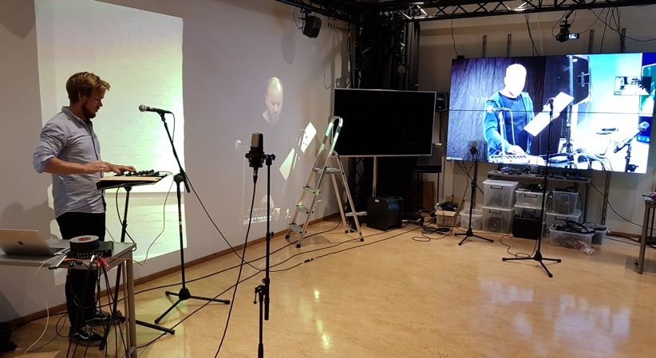
SALTO
Studentaktiv læring med to-campus organisering
Mål: Utvikle effektiv pedagogikk for studie-
program med studenter fordelt på to campuser
Fokus på studentaktiv læring:
  Samarbeidslæring
  Omvendt klasserom
Et fleksibelt læringsrom:
  Pedagogikk, rom og teknologi (PST)
  Fysisk-virtuell samhandling, samvær
  og ressursdeling
Ambisjon: Være et laboratorium for
«cross-campus» undervisning
Notes:
Prosjektet tar utgangspunkt i en studiesituasjon der studentene er fordelt på to campuser, en høyaktuell problemstilling etter strukturreformen i høyskolesektoren. Vårt mål er å utvikle effektiv pedagogikk med aktivitet på begge campuser samtidig, og med særlig vekt på samhandling, ressursdeling og kommunikasjon. Vi vil ta for oss etablerte strategier for studentaktiv læring og utvikle dem videre i en «cross-campus» kontekst:
Samarbeidslæring: Prosjektarbeid, problembasert læring og utviklingsprosjekter i grupper på tvers av campus.
Omvendt klasserom: Utvikling av digitalt læringsmateriell og felles metoder for fordypning, drøfting og anvendelse av fagstoff på tvers av campus.
Prosjektet vil forvalte og foredle et to-campus læringsrom for fysisk-virtuell samhandling over nett, og la studenter og lærere sammen utforske pedagogiske, metodiske og teknologiske løsninger. Et felles masterprogram i «Music, communication and technology» (NTNU og UiO) utgjør rammen for prosjektet. Vi forventer å være et åpent laboratorium for “cross-campus” undervisning og vil jevnlig dele erfaringer med NTNU-interne og eksterne fagmiljø.

Slide 18


IT i Utdanning
Program i samarbeid mellom IT og Utdanning med fokus på å øke kvaliteten innen utdanning gjennom tilrettelegging av gode IT-tjenester
Tidligere og pågående prosjekter:
  Nytt e-læringssystem Blackboard
  Digital vurdering
  Office 365 til studenter og ansatte
  LOR (Lagring og deling av læringsobjekter)
Notes:
Bilder: https://www.ntnu.edu/excited og https://www.ntnu.no/toppundervisning/it-i-utdanning

Slide 19

E-læringsplattform
– Blackboard
Målsetting: Lære når-som-helst og hvor-som-helst!
Blackboard skal understøtte studentaktiv læring og utnyttes i læring på tvers av campus
NTNU jobber for at Blackboard skal være
  samlende som felles enhetlig arbeidsflate
  fleksibelt
  fagnært
6 700 ansatte og 40 000 studenter tok i bruk Blackboard høsten 2017

Slide 20
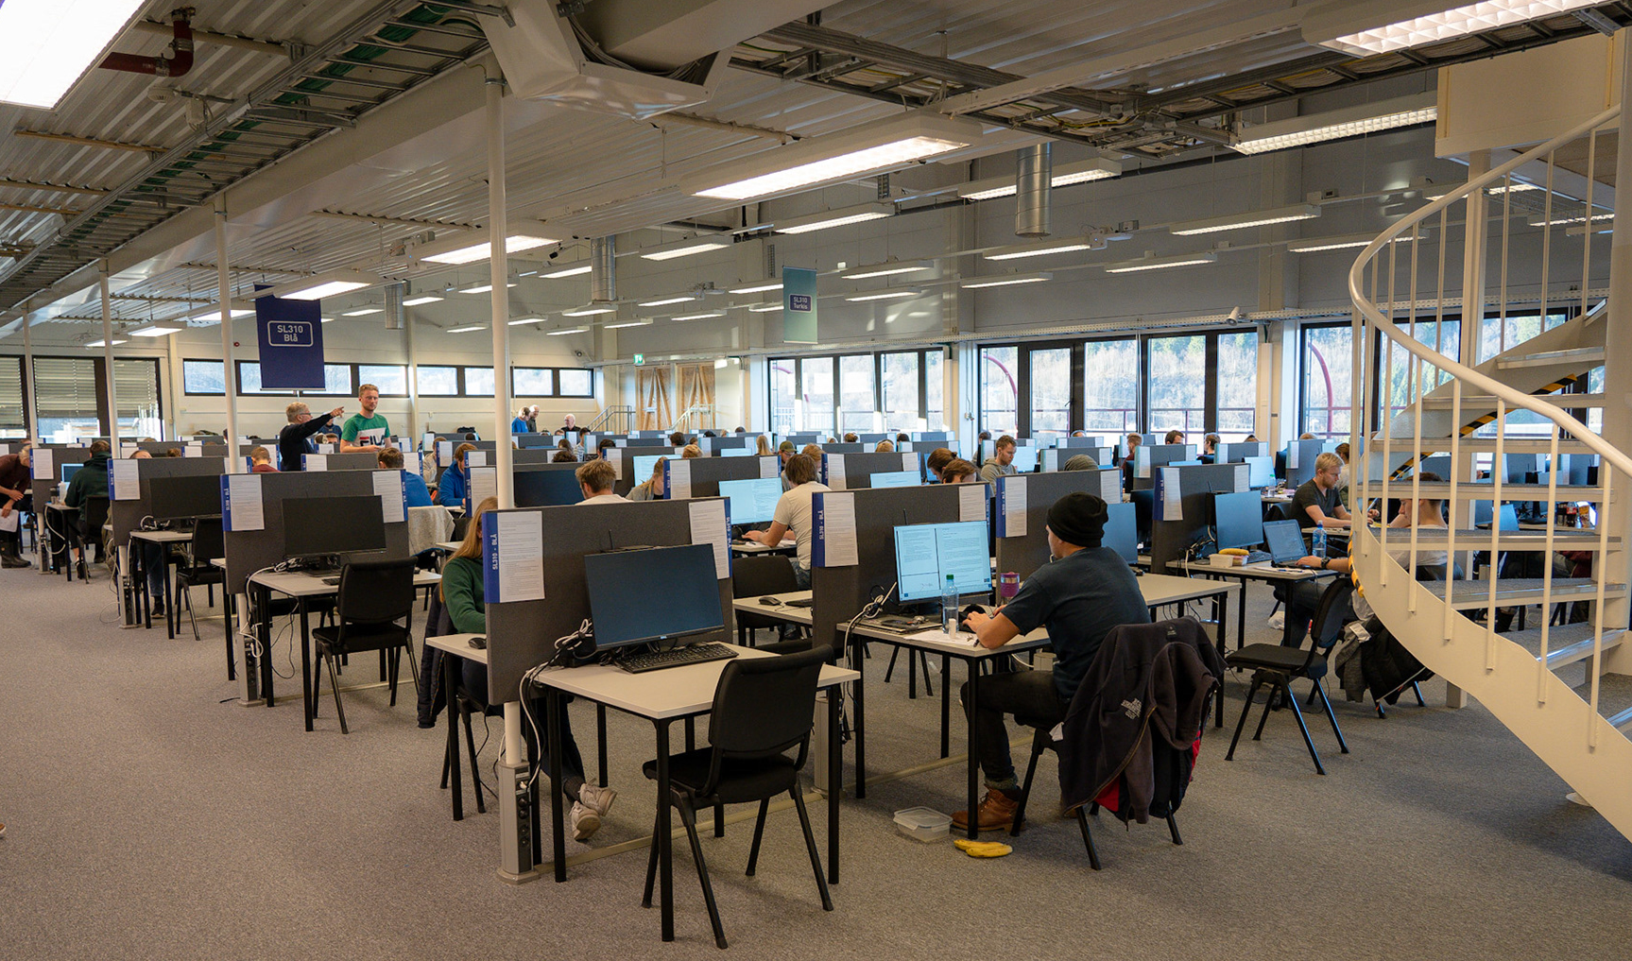
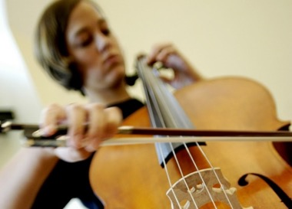
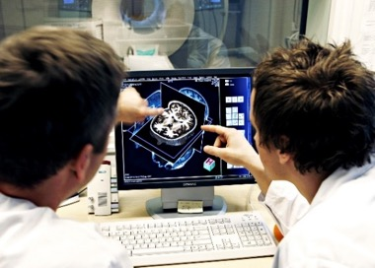
Digital vurdering kvalitet – modernisering – standardisering og effektivisering
NTNU (2018):
200 000 sluttkarakterer
Over 6 000 emneavviklinger
Emner med over 2 000 kandidater
Mer enn 7 000 bachelor- og mastergrader
165 000 skoleeksamener
35 % digital gjennomføring
Planlegge
og
forberede
Behandle
begrunnelse
/klage
Sluttføre og arkivere
Gjennomføre
Sensurere
Notes:
Kvalitet i vurdering – mer virkelighetsnær vurdering med verktøy og uttrykksformer som gjenspeiler undervisning og arbeidsliv
Kommentarer
I 2018 ble det gitt 202 504 sluttkarakterer inkludert kont (Kilde: antall mott i «Enkel karakterstatistikk i FS»). Det totalt antallet karakterer er en del høyere ettersom mange emner har delkarakterer. Pga. datakvalitet/FS er det vanskelig å få nøyaktige tall.
I 2018 ble det satt karakter 6887 ganger. 1178 av disse var knyttet til kont. Det vil si at det var 5708 ordinære karaktersettinger i 4765 unike emnekoder. Det stemmer fremdeles at det ble satt sluttkarakterer mer enn 6000 ganger.
TDT4100 hadde 2221 oppmeldte studenter ved oppmeldingsfrist, 2055 studenter som var meldt til eksamen og 1936 av disse møtte til eksamen.
Mer enn 7000 med bachelor- og mastergrad. 7220 i følge https://www.ntnu.no/tall-og-fakta
Noe usikkerhet i tallene, det jobbes med denne tellingen. Pga at mappe for siv.ing.inneholder skriftlig eksamen er det litt ekstra jobb forbundet med å hente ut tallene.
Vi har ikke eksakte tall, men antar at i overkant av 30 % av kandidatene som hadde skriftlig eksamen hadde dette digitalt høsten 2018. Dette avhenger litt av hvordan man teller - av 3288 emner med oppmeldte studenter i vår 2019 har 1507 eller 46 % av dem en eller flere planlagte gjennomføring i Inspera. For høsten 2018 mener vi at 35 % er et rimelig anslag.
Vi bruker multimedia for en rikere uttrykksform, eksempler på dette er:
Video for døvetolker hvor de både leverer inn video som innleveringsoppgave og filmer seg selv på skoleeksamen
Musikk for musikkutdanning blant annet har de «lytteprøver»
Fargebilder som kan være interaktive som eksamensoppgaver
Vi har hatt en del digitale underveisvurderinger som er forholdsvis rimelige gjennom at de ofte (primært) har automatisk sensur eller er i form av innleveringsoppgaver/kortere hjemmeeksamen.
Bildet til venstre er tatt av Arve Bremseth, NTNU. De to siste bildene her hentet fra ntnu.no/bilder og forsøker å illustrere det økte faglige mangfoldet i vurderingsmuligheter som bruk av multimedia og 3. parts programvare kan gi.
Gevinster ved digital vurdering:
Kvalitet i saksbehandling – digital arbeidsflyt reduserer antall manuelle feil
Modernisering – digitalisering av vurdering og arbeidsverktøy
Standardisering og effektivisering – samordning og digitalisering av løsninger og prosesser mot ett mer effektivt NTNU
Totalt antall skoleeksamener ved NTNU (ikke bare de som gjennomføres digitalt): 165 000 fordelt ca. som følger: 143 000 i Trondheim, 12 000 i Ålesund, 10 000 i Gjøvik

Slide 21
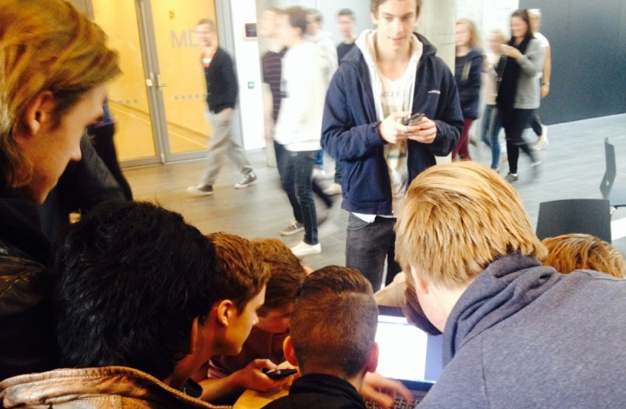

NTNU DRIVE er et nettverk med ansatte som jobber med teknologi, pedagogikk, endringsledelse og forskning på utdanningsområdet
NTNU MOOC
Utvikler pedagogisk, teknisk og administrativ støtte for undervisere som ønsker å utvikle fleksible nettkurs ved hjelp av MOOC-teknologier på lokalt, nasjonalt og internasjonalt nivå.
NTNU IKU
Tilbyr støtte og opplæring til grupper av ansatte som vil drive systematisk utvikling av undervisning og studieprogram. IKU står for intern kompetanseutvikling.
NTNU BETA
Tilbyr støtte og samarbeid for innovasjon og hjelp til bruk av læringsteknologi og digitale tjenester. Du får hjelp til å eksperimentere og bygge erfaring i bruk av teknologi i utdanningen.
Notes:
NTNU DRIVE ønsker å dele og utvikle kunnskaper om hvordan nye teknologier og digitale tjenester kan bidra til å øke kvaliteten på undervisning og læring.
God undervisning handler om solide fagkunnskaper, kunnskaper om hvordan læring skjer, hvordan læreprosesser organiseres og hvordan kompetanse vurderes. God undervisning legger til rette for variasjon og tilpasning i utvikling av studentenes kunnskaper, ferdigheter og holdninger i faglige og relevante kontekster. God undervisning utnytter nye teknologier og digitale tjenester til å fremme samarbeid og læring og er tilpasset det digitaliserte samfunnet. Endring av måten vi underviser og organiserer læreprosesser på krever motivasjon, oppmerksomhet og ikke minst tid. Dersom NTNU skal utvikles nye forståelser og praksiser i undervisningen ved det enkelte institutt eller studieprogram, er det nødvendig å samarbeide systematisk over tid.
NTNU DRIVE er en strategisk satsing som skal støtte undervisere, instituttledere og studieprogramledere som vil utvikle digitale kompetanser på flere måter:
Delvis nettbaserte kurs og utviklingsstøtte tilbys gjennom NTNU IKU.
Teknisk-pedagogisk støtte til produksjon av nettbaserte kurs og emner gis gjennom NTNU MOOC.
Undervisere som vil pilotere nye digitale tjenester får tilbud om hjelp til dette gjennom NTNU BETA.

Slide 22
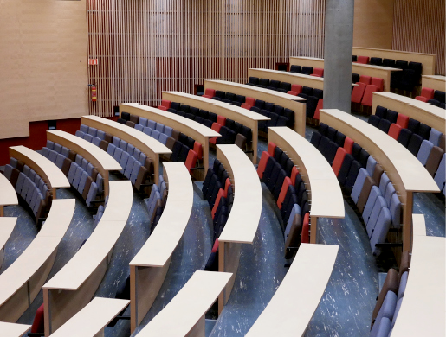
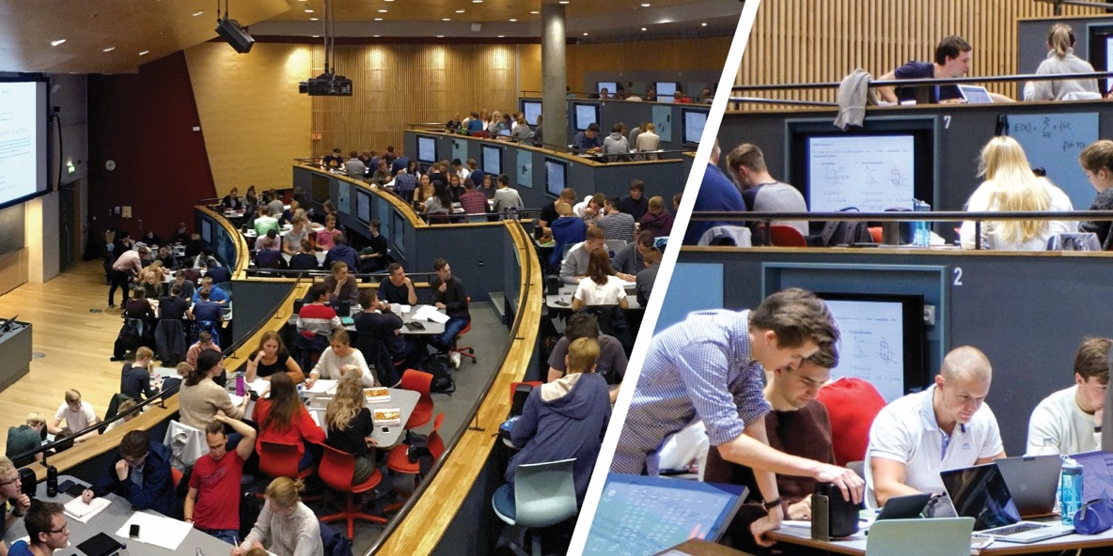
Læringsareal
Har innvirkning på læringsformer og samhandlingsmønstre
Viktige virkemidler for skape godt lærings- og arbeidsmiljø for studenter og ansatte
Undervisningsrom R2 på Gløshaugen, før og etter ombygging
Notes:
NTNUs campus skal stimulere og inspirere til læring, forskning, formidling og nyskaping. Bygg og rom har innvirkning på læringsformer og samhandlingsmønstre og er viktige virkemiddel for skape godt lærings- og arbeidsmiljø for studenter og ansatte.
I januar 2016 startet arbeidet med Campusprosjektet på NTNU. I den forbindelse har Eiendomsavdelingen fått i oppdrag å planlegge og etablere pilotprosjekter som legger til rette for nye lærings- og undervisningsformer og skaper gode sosiale og faglige møteplasser. Pilotene utvikles av eiendomsavdelingen, studenter, pedagoger, fagansatte, arkitekter og IT-ansatte i samarbeid. Evaluering av disse pilotene utgjør et viktig grunnlag for NTNUS campusutvikling.
Bildet viser R2 som er et stort auditorium som strekker seg over to plan i Realfagbygget. Dette pilotprosjektet handler om å teste studentenes læringsutbytte ved ombyggingen av et tradisjonelt amfi-auditorium. Etter ombyggingen har R2 fremdeles kateter, prosjektor og tavle som vi kjenner fra tradisjonell auditoriums-undervisning. Pultrekkene er imidlertid byttet ut med 4 (5) nivåer, hvor det er fordelt 28 gruppestasjoner. Hver stasjon har en felles skjerm som kan tilkobles medbrakte enheter. Ved skjermene har hver gruppe også et white board, en høyttaler, og en mikrofon. Ved kateteret kan faglærer/underviser ha regi på hvilket innhold som deles på skjermene. Slik har man forsøkt å legge til rette for økt studentaktivitet, økt samarbeid, og mulighet til å variere mellom ulike læringsaktiviteter.
R2 har kapasitet til 160 studenter og ble tatt i bruk i september 2017.

Slide 23
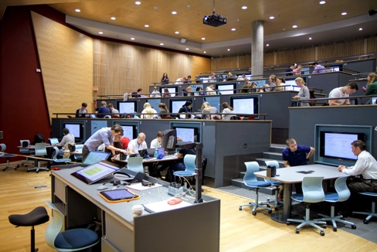
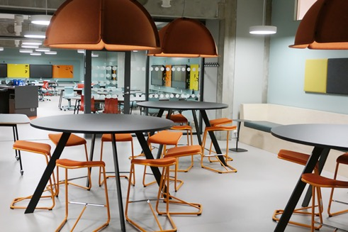
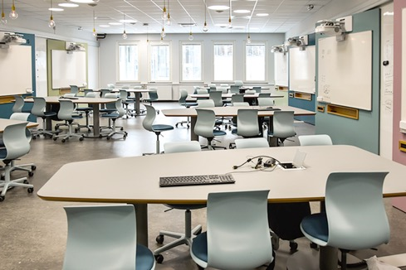
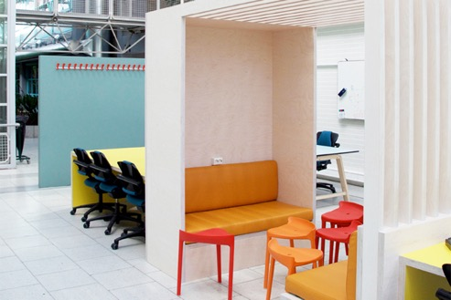
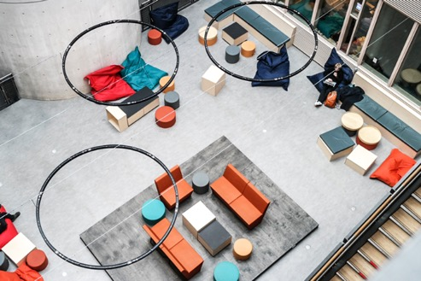
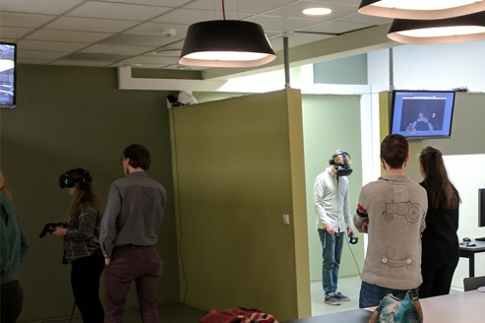
Læringsareal
R2 – Realfagsbygget, Gløshaugen
Sandkassa - Dragvoll
Smia – Sentralbygget, Gløshaugen
Koopen – Elektrobygget, Gløshaugen
U1 – Realfagsbygget Gløshaugen
VRLab – Dragvoll
Notes:
R2 er et stort auditorium som strekker seg over to plan i Realfagbygget. Dette pilotprosjektet handler om å teste studentenes læringsutbytte ved ombyggingen av et tradisjonelt amfi-auditorium. Man har forsøkt å tilrettelegge arealet for økt studentaktivitet, økt samarbeid, og mulighet til å variere mellom ulike læringsaktiviteter.
Sandkassa på Dragvoll og Smia på Gløshaugen skal undersøke hvordan undervisningsrom kan designes for mer variert undervisning hvor det veksles mer mellom formidling og gruppearbeid. Å prøve ut ny teknologi i form av feks. interaktive skjermer og deling av skjermer har vært viktig. I Sandkassa har man også tilgang til flere tilhørende grupperom, samt en videoopptaks-bås.
Koopen var et pilotprosjekt for tilrettelegging for mer praktisk undervisning i grupper, som et supplement til auditoriumsundervisning. Arealet skulle også fungere som et uformelt studentareal/treffpunkt utenom undervisningstid, og bidra til å gi studentene en følelse av tilhørighet til studiestedet.
Læringsarealene i U1 var et pilotprosjekt som er startet opp med bakgrunn i NTNUs pågående arbeid med utviklingen av levende campus. Pilotprosjektet hadde som mål å utforske nye former for læringsareal – med større fokus på egeninitiert arbeid - samarbeid – utforsking og eksperimentering. En viktig del av prosjektarbeidet var imidlertid å undersøke hvordan den nye læringsarenaen kan sees i sammenheng med, og åpne seg opp til realfagbyggets fellesarealer; som biblioteket, kantina, kafèen, og sosiale soner rundt auditoriene og gangforbindeldene og atriene (lysgårdene).
VR Lab Dragvoll har fokus på læring og har toppmoderne VR/AR utstyr. Dette innebærer blant annet HTC Vive, Hololens og Mixed Reality. Labben har fra starten blitt mye brukt av studenter på master- og bachelornivå fra ulike studieretninger: IT, geografi, psykologi, kybernetikk, bioteknologi, pedagogikk, og lærerutdanning.

Slide 24
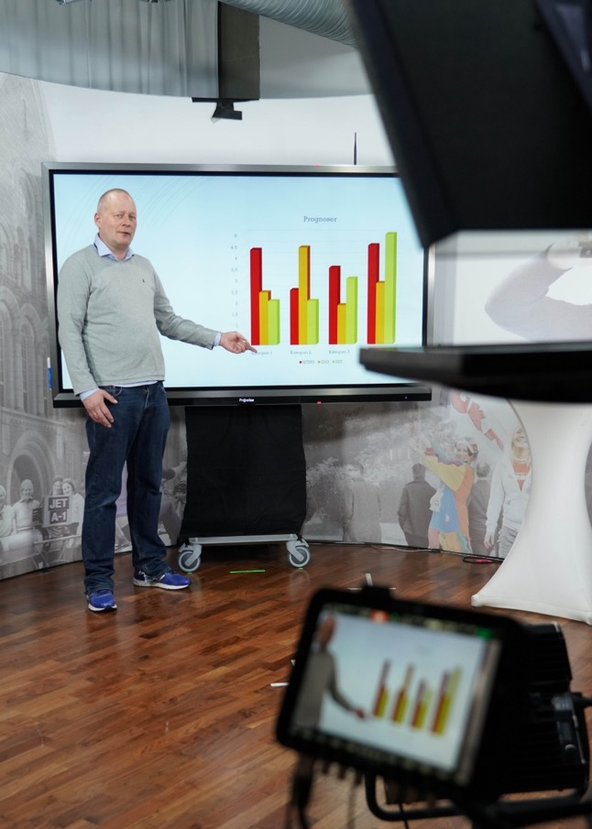
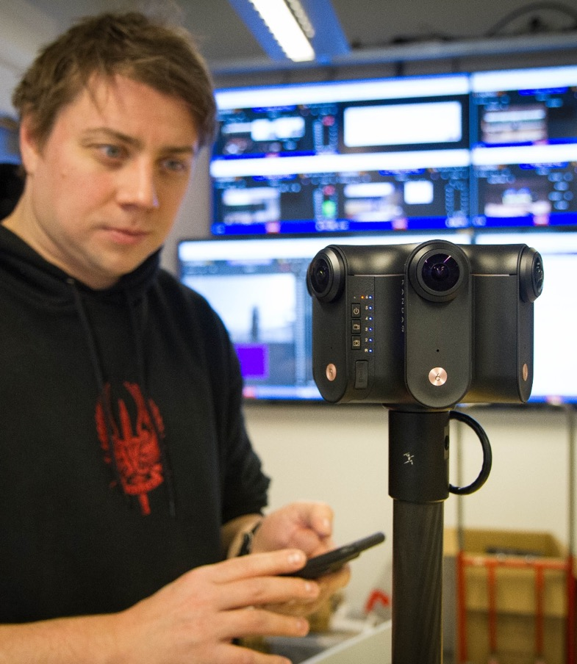
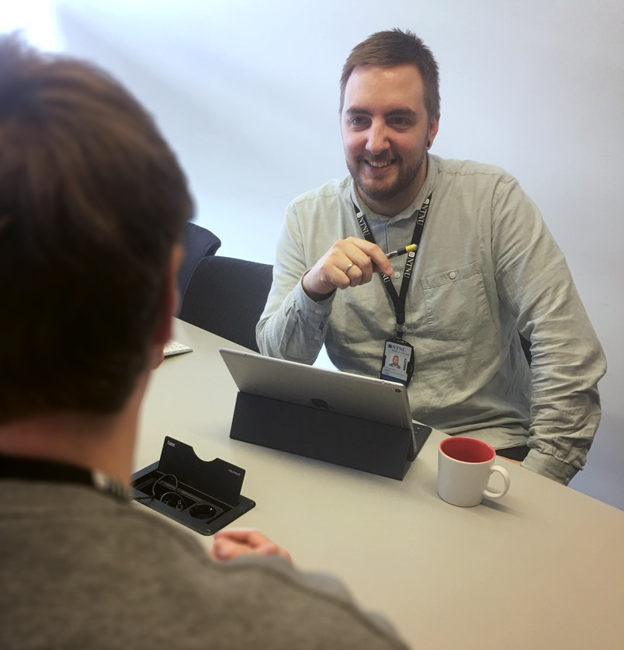
Videoproduksjon
Utviklingsarbeid
Rådgiving
Multimediesenteret
Notes:
Videoproduksjon
Automatiske opptak
pt ca 30 rom
Flue på veggen – Dokumentasjon av undervisning
Ferskvare
Ubemannet
Settes opp manuelt i starten av semesteret.
Studioopptak
Pedagogisk tilrettelagte videoer
Krever bemanning
Tilpasset innhold – kortere
Til bruk f.eks. i flipping
Lagd med formatet i betraktning
Feltopptak
Rykker ut i lab, felt, kontor etc
Lyssetting, kamera, lydutstyrt
Dokumentarisk preg
Intervjusetting
Selvkjørstudio
Egenproduksjon med gode tekniske fasiliteter
Vi gir opplæring i starten
Fin til volumproduksjon av video
Flipping av klasserommet – Studenter kan produsere selv
Øker teknisk kvalitet i forhold til opptak på egen kontorpult
Utviklingsarbeid
Ny pedagogisk teknologi
Trenger ikke være lagd for pedagogisk bruk – Finne nye anvendelsesområder
Arealutvikling. Nye læringsarealer. Ny bruk av teknologi.
Selvkjørstudio
Virtual reality
Rådgiving
På videoproduksjon i studio og felt, samt selvkjørstudio
Investeringer I eget utstyr
Digitalisering av undervisning
Innholdsproduksjon – Tilpasninger mtp video
Samarbeid
NTNU DRIVE
Læringsstøttesenteret
IT-avdelingen
Kommunikasjonsavdelingen
Campusservice
Eiendomsavdelingen

Slide 25
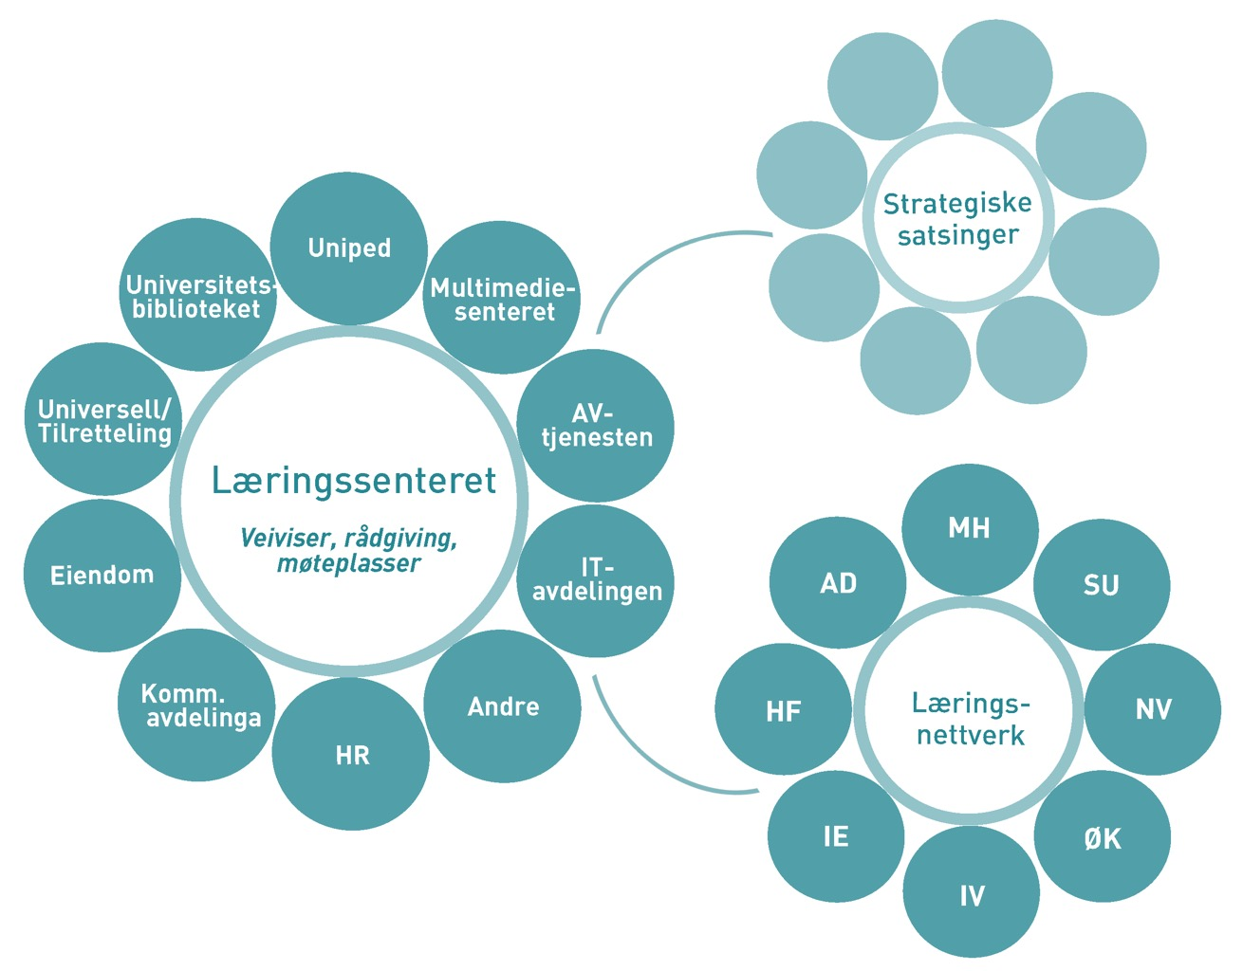
Pedagogisk støtte og kompetanse- heving
Notes:
Læringsstøttesenteret ble opprettet for å være en veiviser gjennom å synliggjøre , legge til rette for erfaringsdeling gjennom å skape møteplasser og å bidra til rådgivning og kompetanseheving for undervisere og fagmiljø. Arbeidet har vært spesielt rettet inn mot teknologistøttet læring.
Figuren viser hvordan LSS har opprettet og driver nettverk på NTNU:
Læringsstøttenettverket har dedikerte representanter fra alle fakultetene, som er bindeledd til å understøtte og koordinere fagnær virksomhet.
Det sentrale nettverket av støtteenheter og organisatoriske enheter, som er et møtested for koordinering av egne aktiviteter, overfor fakultet og støtte til strategiske satsinger
I tillegg er strategiske satsinger nevnt, siden LSS har ambisjoner om å både bidra i forkant av satsinger ved å kunne gi hjelp til å gi god retning på utlysninger, på utforming og ev. søknad og i gjennomføringsfasen, både ved LSS sine interne krefter og ved å hente inn kompetanse og ressurser fra nettverkene ved behov.
Forvaltning av digitale verktøy og tjenester:
Læringsstøttesenteret har i implementeringsfasen jobbet tett sammen med Blackboard-prosjektet i implementeringsfasen.
På vegne av utdanningsområdet jobber LSS nært med NTNU IT for å utvikle en forvaltningsmodell som også legger til rette for utvikling.
Denne modellen er så generisk at den kan benyttes for å sette i system forvaltningen også av andre verktøy for utdanning, som
Office 365 for samskriving, samarbeid og deling
Urkund, plagiatkontroll,
DLR (uttales «deler») for gjenbruk av læringsressurser,
Inspera for vurdering og eksamen.
Krysskompetansen som finnes i dette miljøet for teknologistøttet læring, er avgjørende også for å utarbeide hvilken kompetanseheving, på hvilket nivå og av hvilket omfang, som trengs for å få utnyttelse av digitale verktøy og tjenester.
Erfaringsdeling er viktig for å spre de gode ideene og motivere og inspirere stadig flere til å ta i bruk nye lærings- og vurderingsformer. Læringsstøttesenteret driver derfor
Læringstreff lokalt på NTNU
Læringsfestivalen som er en nasjonal konferanse
Tidsskriftet Læring om læring for publisering – foreløpig nasjonalt, men det er åpent for skandinaviske språk.
Læringsarealer har vært en satsing for NTNU, og vil bli det videre gjennom hele campusprosessen. Læringsstøttesenteret har dedikert en halv ressurs til å koordinering, arrangementer, opplæring og dokumentasjon av bruken av disse arealene. LSS ønsker gjerne å bidra med denne kompetansen videre i utviklingen på NTNU.

Slide 26
Utdanningsfaglig basiskompetanse
– utvikling og pilotering av nytt tilbud
Ny modell for utdanningsfaglig basiskompetanse som skal erstatte dagens tilbud om basiskompetanse i universitetspedagogikk (Pedup).
Modellen prøves ut i en pilot i perioden 2018–2020.
Notes:
Nytt tilbud: 200 timer fordelt over ett studieår.
Mål: Oppnådd basiskompetanse skal utgjøre en solid plattform for den enkelte underviser som gir mulighet til å utvikle seg videre i meritteringssystemet. Læringsutbyttebeskrivelser (LUB) i tråd med nasjonalt kvalifikasjonsrammeverk (NKR) og UHRs veiledende retningslinjer skal ligge til grunn for det nye tilbudet.
Seksjon for universitetspedagogikk (Uniped) har fått ansvar for utvikling av et nytt tilbud som skal piloteres og evalueres fra 2018 til 2021. Tilbudet gjennomføres første gang med oppstart våren 2019 (65 ansatte) og skal fra høsten 2019 være tilgjengelig for alle ansatte ved NTNU.
Tilbudet er forskningsbasert og skal bidra til at deltakerne behersker grunnleggende ferdigheter innen planlegging, gjennomføring, evaluering og utvikling av undervisning. Dette omfatter både veiledning, læring og vurdering.
Opplegget er modulbasert med en introduksjonsmodul, tverrfaglig kollegaveiledning, et prosjekt knyttet til egen undervisning og flere valgbare moduler a 20 timer. Til sammen utgjør tilbudet et arbeidsomfang på 200 timer for deltakerne. Introduksjonsmodulen undervises primært av ansatte ved Uniped, mens de valgbare modulene skal tilbys fra Uniped, støtteenheter og fakulteter. For at tilbudet skal oppleves relevant, er det viktig at fakultetene bidrar med moduler som er aktuelle for ansatte innen ulike utdanningsområder.
Modulbasert betyr også at ansatte kan ta moduler etter at de har oppfylt kravene for utdanningsfaglig basiskompetanse og kontinuerlig utvikle denne kompetansen. Dette ivaretar behovet for økt kompetansetilbud som følger med de nye retningslinjene og vil bidra til mer kontinuerlig utvikling og forbedring av utdanning ved NTNU. Med dette vil det finnes tilbud som kan brukes på veien mot opprykk til professor eller merittering.

Slide 27
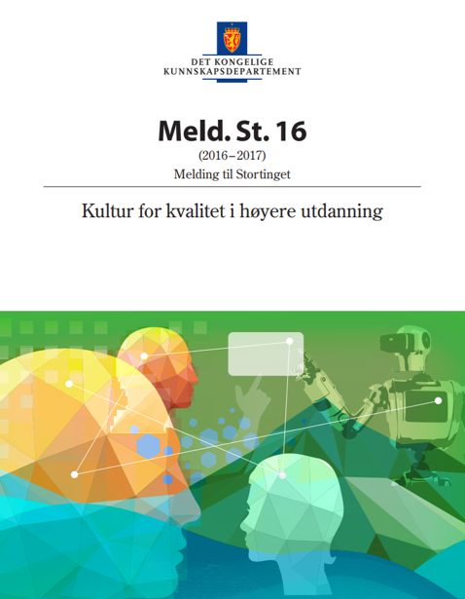
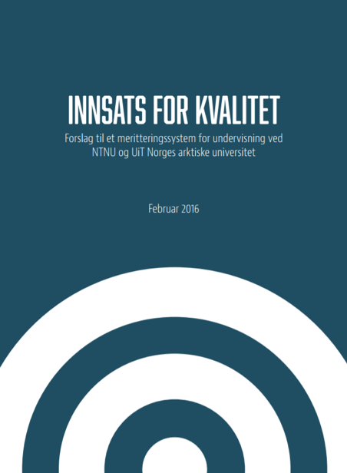
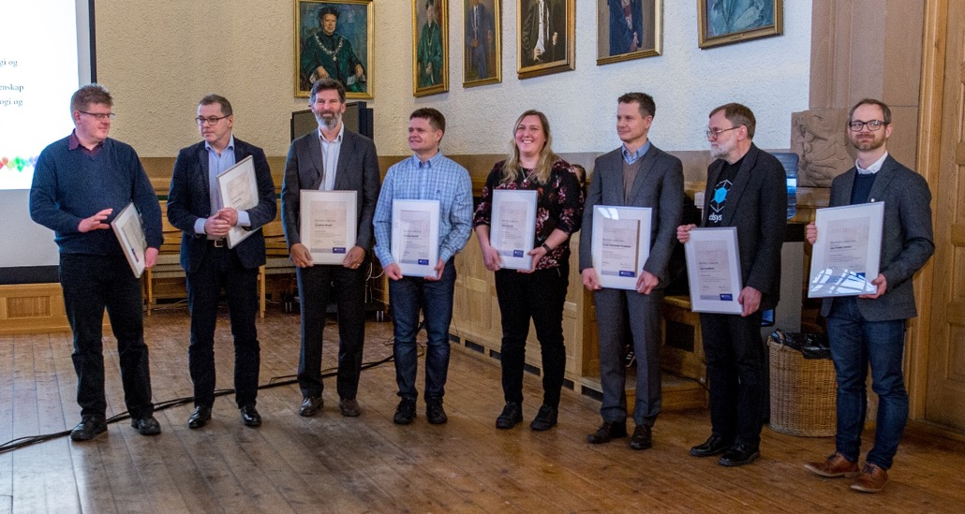
Pedagogisk merittering
NTNU ønsker å øke statusen til undervisning, blant annet gjennom å anerkjenne og belønne dyktige undervisere. I januar 2018 fikk 9 undervisere status som merittert.
Notes:
Arbeidet med pedagogisk merittering startet i samarbeid med Universitetet i Tromsø i 2015. En felles arbeidsgruppe leverte i 2016 rapporten «Innsats for kvalitet», og målet var å danne grunnlag for et system som er så generisk at det også kan utbredes til resten av sektoren.
I Stortingsmelding 16 (2016-2017) Kultur for kvalitet i høyere utdanning, side 22, sies det:
«Regjeringen krever at universitetene og høyskolene utvikler pedagogiske meritteringssystemer for å stimulere til økt undervisningsinnsats og for å belønne viktig utviklingsarbeid. Meritteringssystemene skal fremme utdanningskvalitet gjennom å gi de faglig ansatte uttelling for dokumenterte resultater. Ett av målene med denne stortingsmeldingen er at utdanningsvirksomhetens status skal øke og undervisningskompetanse vektlegges tyngre enn i dag, ikke bare ved ansettelse, men gjennom hele karrieren»
NTNU utlyste første søknadsperiode - en pilot - fra 15. august til 15. oktober 2017. Søknadskomiteen er bredt sammensatt, med erfaring fra universitetet i Lund, i Tromsø, Faglig leder av arbeidet og studentrepresentant. I tillegg har en fagnær representant fra hvert fakultet deltatt i arbeidet. I denne første pilotperioden fikk vi inn 37 søknader, 9 undervisere ble merittert – se bildet: Hans Georg Schaathun, Jan Ketil Rød, Eirik J. Irgens, Henning Fjørtoft, Hilde Lea Lein, Frank Alexander Kraemer, Lars Lundheim, Jan Frode Hatlen, Jonathan Wright (ikke på bildet).
2018:
Andre utlysningsperiode ble gjennomført fra 15. april til 15. september. Denne gangen kom det inn 23 søknader, hvorav 9 kvinner.
I denne andre runden ble det også åpnet for at førstelektorer og dosenter kunne søke om status som merittert underviser.
Videre:
Det er tenkt å opprette et «Teaching academy» for meritterte undervisere. Det er ikke ferdig formulert hva dette skal bli, men ordningen bør legge til rette for videre utvikling av de meritterte i samarbeid, og for en form hvor NTNU kan utnytte deres kompetanse på institusjonsnivå.

Slide 28






Universitetsskolesamarbeidet i Trondheim
Bedre lærerutdanning
Bedre skole
Praksisforankret og forsknings-basert lærerutdanning
Styrke praksis som lærings-arena i lærerutdanningen
Profesjonelle læringsfellesskap
Utforskende og kunnskapsbasert undervisning- og veiledning
Identitet som lærerutdannere og lærerutdanningsinstitusjon
Samskapt FoU
Ny praksisrelevant og praksisforankret kunnskap om skole og lærerutdanning
Notes:
Universitetsskolesamarbeidet i Trondheim (USSiT) er et partnerskap om universitetsskoler mellom NTNU, Trondheim kommune og Trøndelag fylkeskommune. Hensikten er å fremme samarbeid mellom universitet og universitetsskoler om forskning og utviklingsarbeid, med mål om en framtidsrettet skole og lærerutdanning med best mulig læring for elever og studenter.
USSiT tar utgangspunkt i universitetssykehusmodellen, og idéen om praksisnær og praksisrelevant forskning er basert på et tett samarbeid mellom forskere, lærere og studenter. Kjernen i samarbeidet er samskapt forskning med relevans for lærerutdanning og skole. I samarbeid med skoleeierne, Trøndelag fylkeskommune og Trondheim kommune, vil forskningen bli delt med andre skoler og dermed styrke utviklingen av skolene i Trondheim og Trøndelag.
USSiT omfatter tre universitetsskoler; en barneskole, en ungdomsskole og en videregående skole - og alle NTNUs lærerutdanninger (grunnskolelærerutdanningene 1–7 og 5–10), lektorutdanningene 5LU, praktisk-pedagogisk utdanninger PPU og FPPU og yrkesfaglærerutdanningen).
Skolene som inngår i USSIT er: Huseby barneskole, Charlottenlund ungdomsskole og Charlottenlund videregående skole.

Slide 29
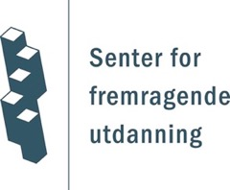


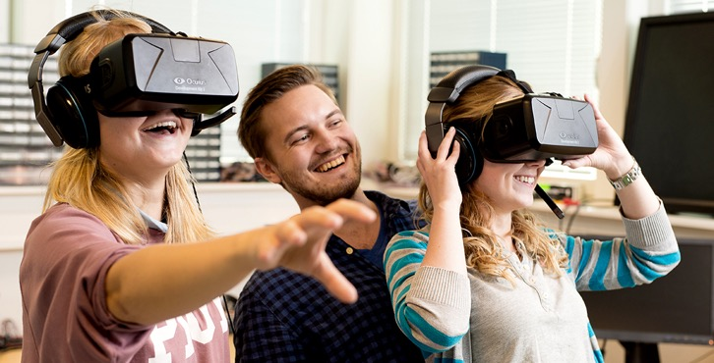
Sentre for fremragende utdanning (SFU)
Engage – Centre for Engaged Education through Entrepreneurship
Engage skal øke antallet studenter med entreprenørielle ferdigheter og et tankesett som gjør dem til endringsagenter i en rekke kontekster i Norge og i resten av verden.
Tilknyttet NTNU og Nord universitet.
ExcITEd – Excellent IT Education
ExcITEd ønsker å sette Norge i spissen for nyskapende IT-utdanning og å gjøre IKT-fag mer attraktive.
Tilknyttet NTNU og Nord universitet.
Notes:
NTNU fikk to sentre for fremragende utdanning høsten 2016, med oppstart 2017. Prosjektperiode for begge: 2017-2021.
Hvert senter får mellom fire og åtte mill. kroner årlig. Formålet er å stimulere til fremragende utdanning. SFU-ene skal også bidra til gode relasjoner mellom utdanning og samfunns- og yrkesfelt, samt spredning av kunnskap.
SFU: varighet i 5 år, med mulighet for forlengelse i 5 nye år.
Entrepreneurship as a vehicle for student engagement and learning (ENgage) springer ut fra Fakultet for samfunnsvitenskap og teknologiledelse, men er et konsortium som består av en rekke deltakere, som Entreprenørskolen, Eksperter i Team, TrollLABs og Spark NTNU. Senteret ledes av Roger Sørheim.
Fra NOKUT sine SFU-sider:
engage ønsker å øke antallet studenter med entreprenørielle ferdigheter og tankesett som gjør dem til endringsagenter i en rekke kontekster i Norge og resten av verden. Formålet med senteret er å utdanne studenter til å møte komplekse samfunnsutfordringer gjennom entreprenørskap uavhengig av næring eller bransje.
engage utvikler utdanning for studenter fra alle disipliner og profesjoner. Senteret setter studentenes engasjement og kreativitet i sentrum for å gjøre dem i stand til å håndtere fremtidige utfordringer. Gjennom tverrfaglig samarbeid i virkelige prosjekter får studentene kunnskap og kompetanse både i og utenfor klasserommet.
Sammen med deres samarbeidspartnere får studentene blant annet utvikle egne bedrifter, realisere forretningsideer og jobbe med reelle samfunnsutfordringer. Gjennom konsortium bestående av NTNUs entreprenørskole, Handelshøgskolen Nord Universitet, Spark NTNU, TrollLABS og Eksperter i team ved NTNU skal engage få engasjerte lærings- og forskningsaktiviteter. I tillegg har senteret flere partnere fra både inn- og utland.
Excellent IT Education (ExcITEd) springer ut fra IME-fakultetet ved NTNU. Målet for dette senteret er å løfte tertiær utdanning i Norge, altså all utdanning over videregående nivå og fagskoler. Stikkord: Økt læring gjennom økt studentmedvirkning, mer fokus på prosjektbasert læring, tidligere studentinvolvering i fou-aktivitet. Senteret satser sterkt på utprøving og tildels utvikling av it-baserte læringsverktøy. Det samme fagmiljøet var også finalist i 2013, da under navnet 2-IT. Senteret ledes av Guttorm Sindre.
Fra NOKUT sine SFU-sider:
ExcITEd har som mål å sette Norge i spissen for nyskapende IT-utdanning og å gjøre IKT-fag mer attraktive for unge mennesker. For å oppnå dette har senteret blant annet tett samarbeid med studentene, andre fakulteter og potensielle arbeidsgivere – og ikke minst skoleverket. ExcITEd ønsker å øke mangfoldet innenfor IT-utdanningen ved å forbedre kunnskapen om ulike IT-fag og yrkesmulighetene innenfor dette feltet.
ExcITEd ønsker å heve kvaliteten på IT-utdanningen i både Norge og utlandet. Senteret bruker derfor forskningsbasert kunnskap om didaktikk innenfor IT-fag. Gjennom å evaluere nye læringsmetoder og samarbeide med studenter og på tvers av fag, skal senteret finne suksessfaktorene som bidrar til godt læringsmiljø.
Prosjektbasert læring står sentralt hos ExcITEd og senteret bruker aktive læringsmetoder for å oppnå sine mål. Disse metodene er for eksempel at studenter lærer av hverandre, bruk av toppmoderne teknologi og nettverksbygging med næringslivet. Et viktig poeng for ExcITEd er at studentene skal få utfolde seg og selv skal kunne utforme sine egne prosjekter – noen ganger helt frem til ferdige produkter. Slik håper de på at studentene bygger kompetanse til å jobbe kreativt på reell "lekeplass".

Slide 30
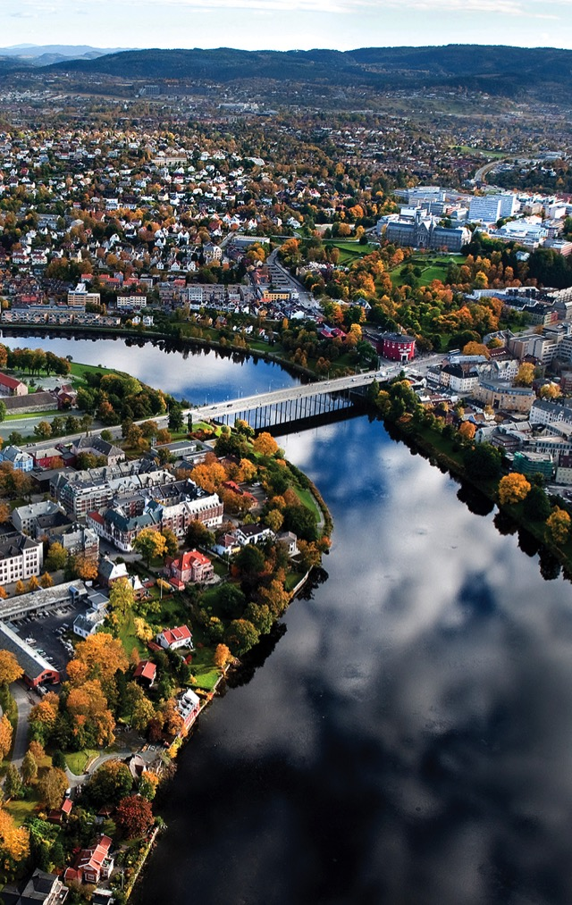
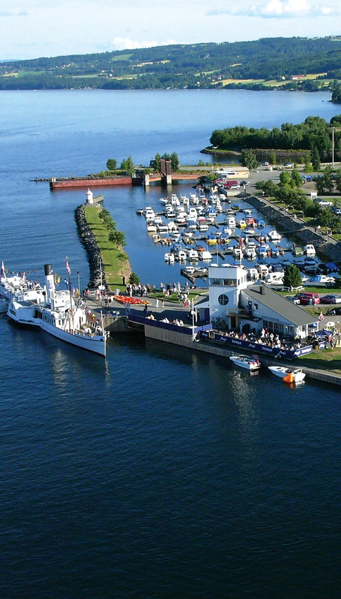

STUDIEBYENE
Trondheim
Gjøvik
Ålesund
Notes:
NTNU-studentene har et stort engasjement og driver det meste som foregår av studentaktiviteter selv.
Alle NTNUs studiebyer er preget av et godt studiemiljø og nærhet til næringslivet.
Studenten trekker selv frem det gode studiemiljøet som en av grunnene til at de søker seg til NTNU. Studiemiljøene preges av mye sosialt som studentene organiserer selv, alt fra idrett og kultur til bedriftsdager og studieturer.
Det er også gode treningsmuligheter for studentene og hver by har sitt "Studenterhus" for studentarrangementer.
Når studentene starter på studiet blir de i de første ukene kjent med studiebyen, studiestedet og hverandre gjennom det som kalles Fadderuken. I Fadderuken blir nye studenter integrert i studiet og miljøet aktiviteter - og de får en "fadder" som er en erfaren student som går på samme studie som de selv men i et høyere årskurs.
Studiemiljøet preges mye av Linjeforeningene. En Linjeforening er en samling av studenter fra et spesifikt studieprogram som i fellesskap jobber for å skape et bede sosialt og faglig miljø. De arrangerer seminarer, fagdager og bedriftspresentasjoner hvor studentene møter aktører i næringslivet og mange får seg på denne måten sommerjobb.

Slide 31
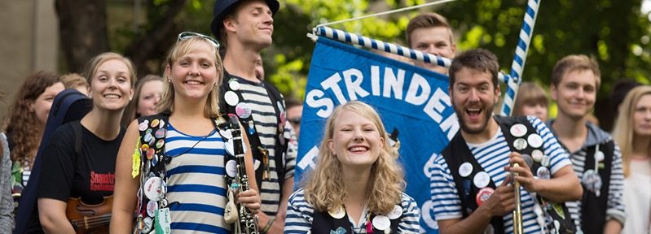
Studiebyen
Trondheim
– mer enn hver femte innbygger er student
Norges beste studieby
Studentersamfundet
NTNUI – Norges største og mest allsidige idrettslag med 14 000 medlemmer
Under Dusken – Skandinavias eldste aktive studentavis
UKA – Norges største kulturarrangement
ISFiT – verdens største internasjonale studentfestival
Notes:
Hva gjør Trondheim til Norges beste studieby?
Mer enn hver femte innbygger er student – dette gjør at studentene utgjør en stor andel av befolkningen i Trondheim. Dette gjør studentene til en sterk gruppe som setter sitt preg på byen, og det betyr at det er masse av tilbud for og av studenter hele året gjennom.
Byen yrer av liv når studentene er her, og det er merkbart både når studentene har store arrangement og når det er sommerferie.
Frivilligheten står sentralt i Trondheim som studieby. Nesten alt av studentaktiviteter baserer seg på frivillighet. Her ser dere noen av de frivillige organisasjonene som er av studenter for studenter.
Studentersamfundet, NTNUI, Under Dusken, UKA, ISFiT.
I tillegg er det Linjeforeninger og studentbedrifter som tilbyr en sosial arena for sine medlemmer både for personlig og faglig utvikling.
Studentersamfundet i Trondhjem: En organisasjon for studenter i Trondheim, som eies og drives av sine rundt 12 000 medlemmer. Det røde, runde huset rommer en kafé og en restaurant i tillegg til utallige barer, og det arrangeres konserter, en mengde kulturarrangementer og debatter gjennom hele året. Det aller meste av arbeid i Studentersamfundet i Trondheim gjøres på dugnad av studenter. Arbeidet er organisert i enheter som kalles gjenger, og det fins gjenger som driver med alt fra student-radio, teater og symfoniorkester til markedsføring, kafé- og serveringsdrift og renovering av selve bygget. Hele 1250 studenter jobber frivillig på Samfundet.
Eksempler på noen gjenger ved Studentersamfundet er Under Dusken, UKA og ISFiT.
Under Dusken Er Skandinavias eldste aktive studentavis. Dette er en gratis avis som lages av studenter, og konsentrerer seg studentaktuelle tema og innhold.
UKA er Norges største kulturfestival, og det er 1600 frivillige studenter som arrangerer det hele. Under UKA lages det både revy, teater, kurs og konserter. UKA arrangeres annenhvert år, og varer i ca 3 uker i Oktober.
ISFiT er den internasjonale studentfestivalen i Trondheim, som er VERDENS største internasjonale tematiske studentfestival. ISFIT arrangeres annenhvert år i februar. Hit kommer det over 400 studenter fra hele verden, og det er blant annet her studentens fredspris deles ut. Festivalen tar for seg aktuelle politiske eller sosiale tema. Det arrangeres konserter, workshops og debatter med kjente internasjonale deltakere.
NTNUI er Norges største og mest allsidige idrettsforening med mer enn 12 000 medlemmer og 50 ulike aktiviteter. Eksempler på aktiviteter her er fotball, basketball, lacrosse, undervannsrugby, dykking, roing, skiskyting og hundelufting. Mange av gruppene har flere vanskeligshetsnivå, slik at man både kan prøve seg på noe nytt eller dyrke en kjent idrett på høyere nivå.

Slide 32
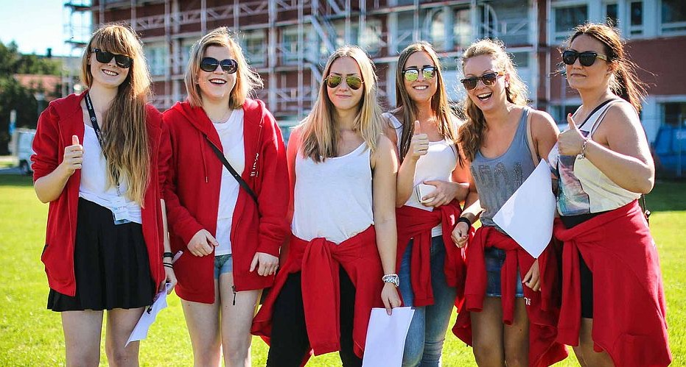
Studiebyen Gjøvik
Studiebyen ved Mjøsa,
Innlandets største by
Lange tradisjoner som sentrum
for handel, industri og utdanning
Internasjonalt forskningsmiljø
Fagmiljøene samarbeider tett med samfunns- og næringsliv
Rikt musikk-, kultur- og friluftsliv
Inkluderende, aktivt studentmiljø
  Studentgrupper for alle interesser
  Mediehuset Fiber; studentradio, student-TV, studentavis
  Huset, studentenes eget hus og et viktig samlingspunkt
  UKA
Notes:
Gjøvik – Studieby med nærhet til alt.
Gjøvik er innlandets største by med 30 000 innbyggere. Byen er kjent for sitt rike musikk-, kultur og friluftsliv.
Gjøvik har flotte strender langs Mjøsa, og studentene har tilgang på flott sykkel- og skiløyper, turstier.
Det er 3600 studenter på NTNU i Gjøvik, som betyr at det er et lite og tett studiemiljø. Som student i Gjøvik er det lett å bli kjent med medstudenter også på tvers av studieretning, og mange møtes i den felles kantinen på campus.
Studentene sier at de setter stor pris på den nære kontakten de får med forelesere og fagmiljøene.
I Gjøvik er det mange studentgrupper og studentorganisasjoner for alt fra brettspill til amerikansk fotball.
UKA I Gjøvik er en studentfestival som arrangere hvert år i februar. UKA inneholder alt fra skidag i Hafjell, x-russefest, revy, konserter og stand-up.
Gjøvik har Fjellhallen – som er verdens største publikumshall bygget i fjell. Her har de både hockey, ballett og konserter.
Studenthuset i Gjøvik er et sosialt samlingspunkt for studentene, hvor de arrangerer bl.a Spillkveld, Quiz, Stand up, Konserter og Temakvelder. De har pub/café, diskotek og mye mer.

Slide 33
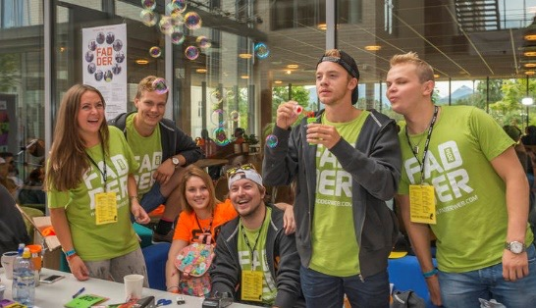
Studiebyen Ålesund
Studiebyen mellom fjord og fjell,
og med unik jugendarkitektur
Globalt orientert næringsliv med gründermentalitet og innovative miljøer
Havbaserte næringsklynger i verdenstoppen
Campus Ålesund bringer utdanning, forsking og næringsliv tett sammen
Sosialt og inkluderende studentliv
  Studentorganisasjoner jobber for aktiviteter og arrangementer for alle
  U.-KA-festivalen
  Banken Studenthus, studentenes eget hus og et viktig samlingspunkt
Notes:
Ålesund - By mellom fjord og fjell
Ålesund er en by med nesten 50 000 innbyggere og er kjent for å være en av landets fineste byer med nærhet til både hav, fjell og by.
Det er 2500 studenter på NTNU i Ålesund. Som ny student er det lett å kjent med medstudenter, både i fadderperioden men også på campus og særlig i kantinen hvor studentene ofte møtes.
Studenthuset «Banken» er hjemmet for Ålesund Studentersamfund (ÅSS) og drives av frivillige studenter, som arrangerer alt fra studentrevy, quiz, wineyard med trubadur, Oktoberfest, Halloween, x-russefest, kurs m.m.
I tillegg til ÅSS, byr studiebyen på mange forskjellige organisasjoner og aktiviteter for studentene.
U.-KA er en byfestival som arrangeres av studentene. Under U.-KA kan du oppleve alt fra temafest, livemusikk, konserter og revy.
Studietilbudet i Ålesund er sterkt knyttet til det maritime næringslivet med studier som nautikk og shipping. Byen preges også av en utstrakt og globalt rettet eksportvirksomhet, og det er flere store selskap nært campus. Eks Rolls-Royce.
I Ålesund er det gode muligheter for å drive med idrett i naturen. Toppturer i Sunnmørsalpene, padling i sentrum, surfing på Alnes eller dykking i Brosundet.
Jugendfest arrangeres i august hver år, og er en stor musikkfest for folket. Matoma, Sivert Høyem og Europe er noen av artistene som har deltatt her.
NTNU Ålesund har også Campus-uka som foregår den siste uken i september - og byr på aktiviteter mellom studenter og ansatte, med konserter, Driv-in kino, fag-konferanser og quiz.

